Slide 1
个人集群介绍
Li

Slide 2
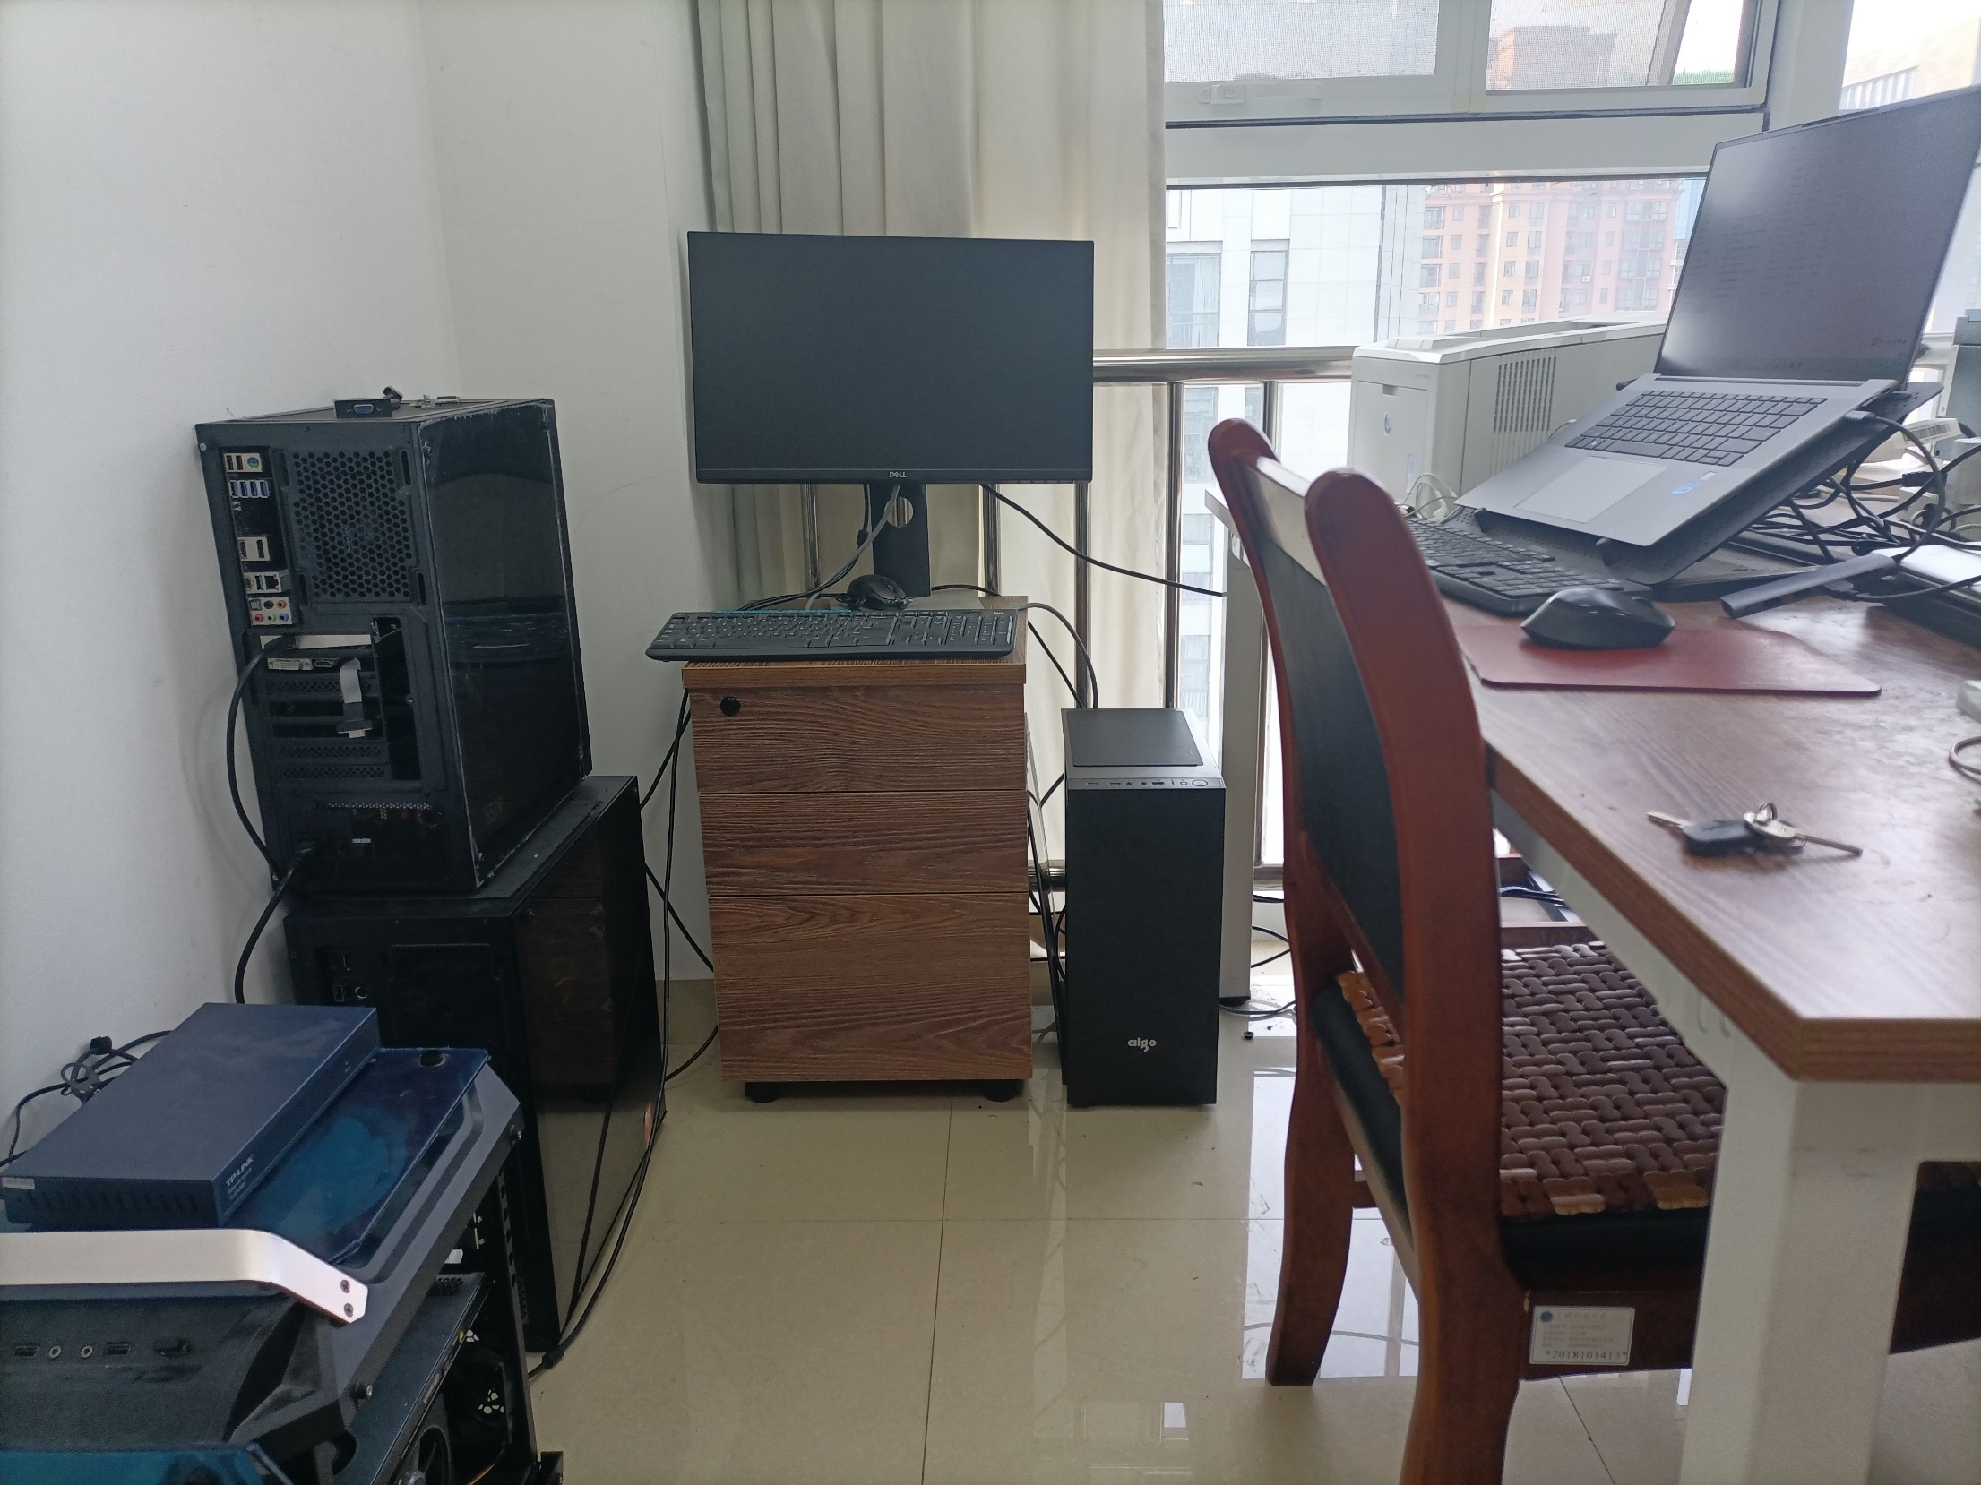
ssh协议远程控制
计算节点
计算节点
控制节点

Slide 3
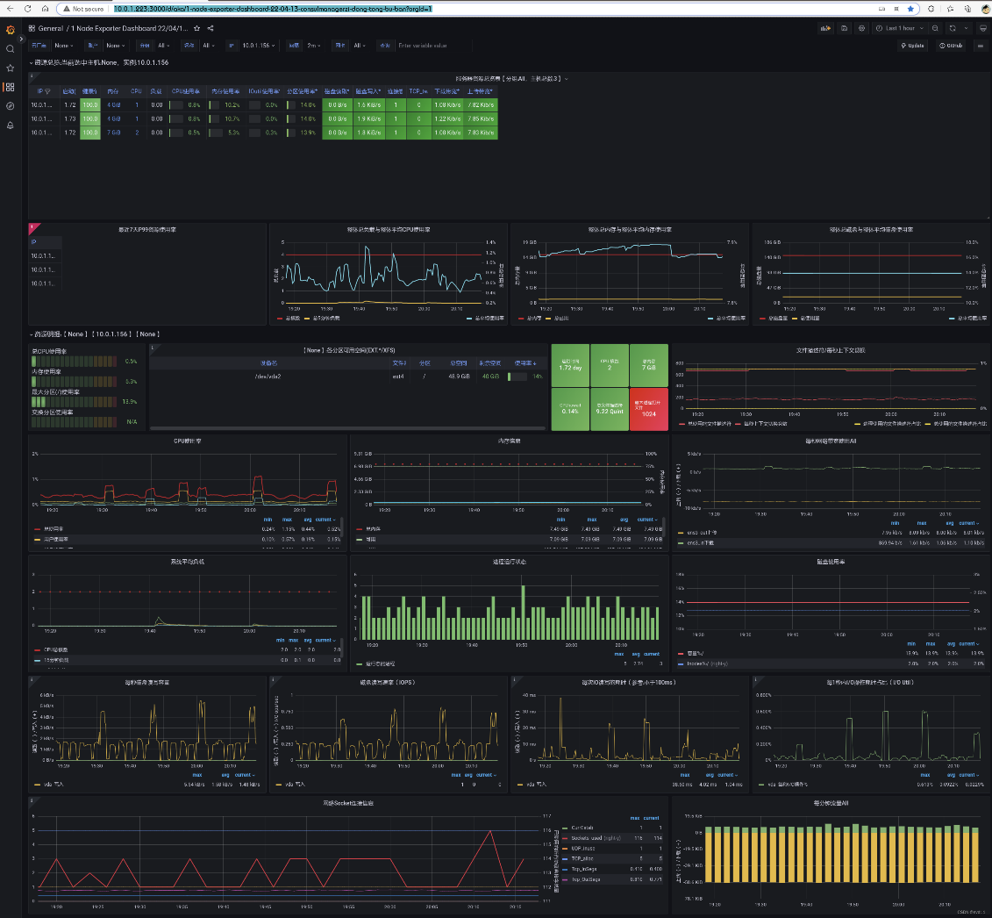
CPU集群状态监控系统
Promethus + Grafna

Slide 4
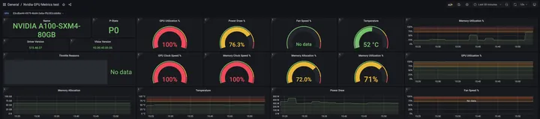
GPU集群状态监控系统
Promethus + Grafna + Nvidia-smi

Slide 5
1个控制节点 + 3个计算节点
AMD Zen CPU 8核16线程
Nvidia Quadro 4000 GPU (2046 CUDA cores)
控制节点，支持GPUDirect Storage
2个计算节点，支持GPUDirect通信

